Slide 1
深圳市技术合同认定登记
相关政策介绍
深圳市科技创新局

Slide 2
01
技术合同
技术合同认定登记相关工作

Slide 3
技术合同认定登记
什么是技术合同
当事人就技术开发、转让、许可、咨询或者服务订立的确立相互之间权利和义务的合同。
法律法规：今年《中华人民共和国民法典》将原技术转让合同细分为技术转让和技术许可合同。
01
什么是技术合同认定登记
深圳市科技创新委员会对当事人申报的合同文本所涉及的技术内容进行形式审查，符合认定登记条件的，予以分类登记，并出具相应的认定登记证明。
02
Notes:
技术合同认定登记的相关文件：
《技术合同认定登记管理办法》（国发科政字〔2000〕063号
《技术合同认定规则》（国科发政字〔2001〕253号）
《深圳市技术转让技术开发及相关服务性收入免征营业税审批管理办法》（深地税发〔2003〕348号）
《关于技术转让所得减免企业所得税有关问题的通知》2009年
《关于企业研究开发费用税前加计扣除政策有关问题的公告》 2015年
《关于全面推开营业税改征增值税试点的通知》（财税〔2016〕36号）

Slide 4
技术合同类型
技术开发
技术转让
技术许可
当事人之间就新技术、新产品、新工艺、
新品种或者新材料及其系统的研究开发
的行为，技术开发包括委托开发和合作
开发。
合法拥有技术的权利人，将现有特定
的专利、专利申请、技术秘密的相关
权利让与他人的行为，技术转让包括
专利权转让、专利申请权转让、技术
秘密转让、其他技术转让等。
合法拥有技术的权利人，将现有特定
的专利、技术秘密的相关权利许可他
人实施、使用的行为，技术许可包括
专利实施许可、技术秘密使用许可等。
技术咨询
技术服务
当事人一方以技术知识为对方就特定
技术项目提供可行性论证、技术预测、
专题技术调查、分析评价报告等的行
为。
当事人一方以技术知识为对方解决特
定技术问题所的行为。

Slide 5
技术合同税收优惠
4. 技术转移和成果转化项目资助
卖方享受，上年度经认定登记的技术合同，且未享受过免征增值税优惠政策；技术转移服务机构或者创新验证中心，上年度促成技术交易
5. 职称评价证明材料
单个技术转让项目技术交易额累计达到50 万元或3年内多个技术转让项目技术交易额累计达到100 万元的
6. 成果转化证明材料
高校、科研机构开展技术开发、技术咨询、技术服务等活动取得的净收入视同科技成果转化收入，可留归自主使用
01
05
1. 增值税优惠
卖方享受，经认定登记的技术开发、技术转让和与之相关的技术咨询、技术服务合同
2. 所得税优惠
卖方享受，技术转让合同，<=500万元免征，>500万元部分，减半征收企业所得税。
3. 企业研发费用加计扣除
买方享受，卖方申请技术合同认定登记，技术开发合同作为研发费用加计扣除
高新技术企业认定佐证材料
技术合同认定登记证明可作为高新技术企业“技术性收入”依据
02
06
03
07
04

Slide 6
登记主体
科技部门
概念区分
对申请的技术合同进行予以分类登记和存档，出具技术合同认定登记证明，确认合同成交额和核定技术交易额。
合同成交额 =技术性收入金额 + 非技术性收入金额
1.合同成交额是指技术合同成交项目的总金额。
2.技术交易额是指从合同交易总额中扣除购置设备、仪器、零部件、原材料等非技术性费用后的剩余金额。但合理数量标的物的直接成本不计入非技术性费用
申请单位
一般由卖方（法人、其他组织或者个人）进行登记，可持认定登记证明，自行办理纳税申报并享受税收优惠，相关资料留存备查
文件依据：《深圳市技术合同享受税收优惠事项管理办法》（深科技创新规〔2021〕4号）
Notes:
所得税税收优惠事项采取“自行判别、申报享受、相关资料留存备查”的管理方式。

Slide 7
技术合同认定登记办理流程
申请材料清单
办理方式
申请材料清单
合同原件（必选，一般由卖方提供）
真实性承诺书（必须）
法人授权委托书
财务收入说明
知识产权证明
技术方案
人工时计算说明
中文翻译文件以及翻译内容一致承诺说明
已认定登记的相关技术开发或技术转让合同原件
营业执照或事业单位、社会团体登记证书
其他材料
网上办理 8个工作日
合同项目名称
合同双方名称
项目有效期限
知识产权条款
合同签订金额
双方盖章签字
真实性承诺书项目名称、盖章签字
审核要点

Slide 8
技术合同登记类别
合同登记登记类别
办理网址
01
《深圳市技术转让、技术开发及相关服务性收入认定登记证明》 限于技术开发、技术转让及相关技术服务、技术咨询合同申请
登记类别为免征流转税
深圳市科技创新局官网点击“政务服务”选择“技术合同认定登记”
02
登记类别为其他
《深圳市技术合同认定登记证明》
技术开发、技术转让、技术咨询、技术服务合同均可以申请
同一份技术合同只可选择一种登记类别，不可同时、重复申请

Slide 9
办理流程
系统办结
（退件）
否
用户注册
（首次登陆）
合同 申报
同意认定
网上办理
（现有方式）
申请人在线提交合同原件和相关附件扫描件
（暂无需提供纸质材料）
线上合同核查
开具电子技术合同认定登记证明
(PDF格式电子文档，符合认定登记条件）
预审不通过返回修改
是

Slide 10
技术合同认定登记热点问题
免税和其他类别的技术合同的区别
如果申请单位技术合同认定为免税合同，则该技术合同可开普通增值税发票，也可开专用增值税发票（即免税合同想开专票不必去作废，直接开具即可），如果技术合同认定为其他合同，则该技术合同只能开专用增值税发票。
01
技术合同业务办理过程中的注意事项
如遇填写不了信息，证书验证失败等技术性问题，应首先拨打页面下端的超算中心电话，市科技创新委官网办事指南的咨询电话负责解决业务上的专业性问题。
技术合同登记过程中，“社会经济目标”不能确定，填“工商业发展”。
合同签订之日起有合同金额即可进行合同登记，不必等待客户回款，以免合同过有效期无法认定登记。
02

Slide 11
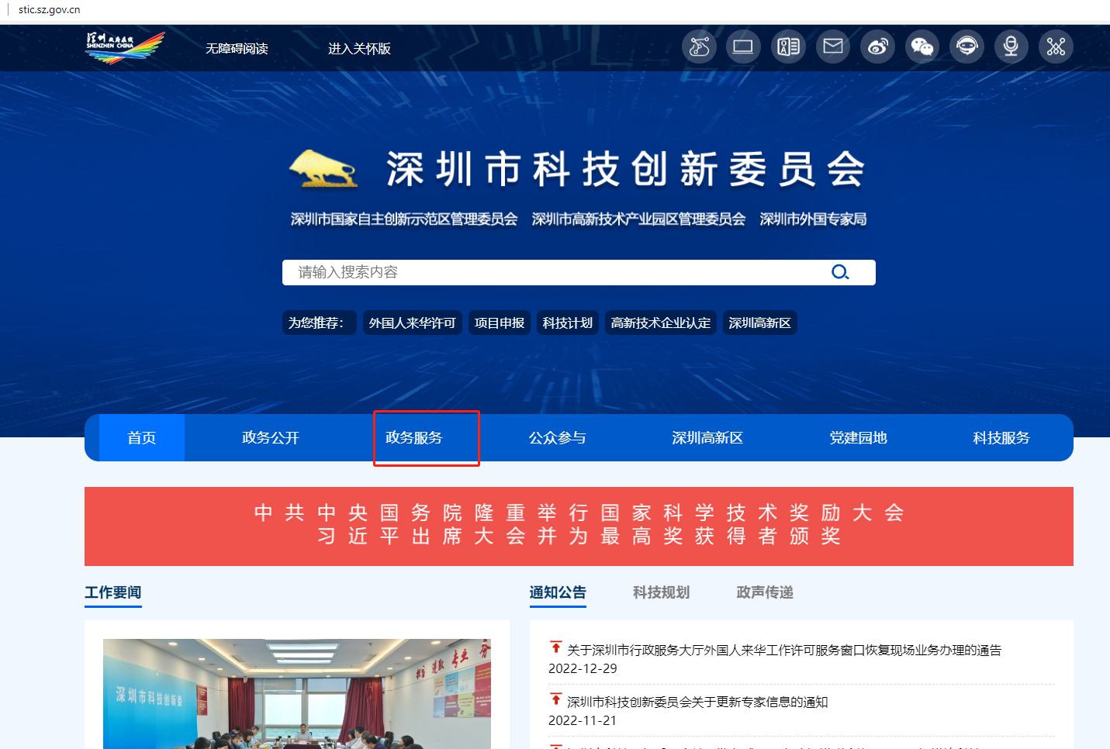
技术合同认定登记操作指引
百度搜“深圳市科技创新局” 或者网址：http://stic.sz.gov.cn/

Slide 12
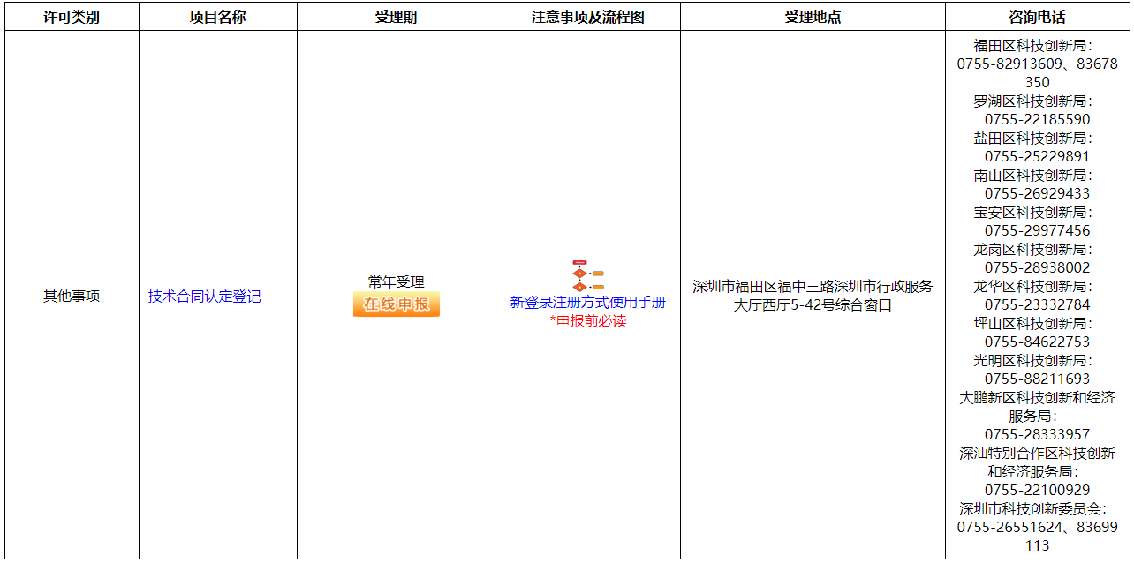
技术合同认定登记操作指引
政务服务→技术合同认定登记

Slide 13
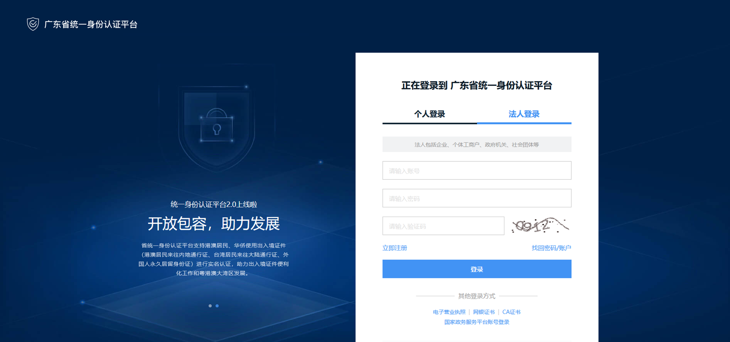
技术合同认定登记操作指引
个人业务个人登录，公司业务选择法人登录。国内交易，合同卖方申报。境外交易，国内企业申报。

Slide 14
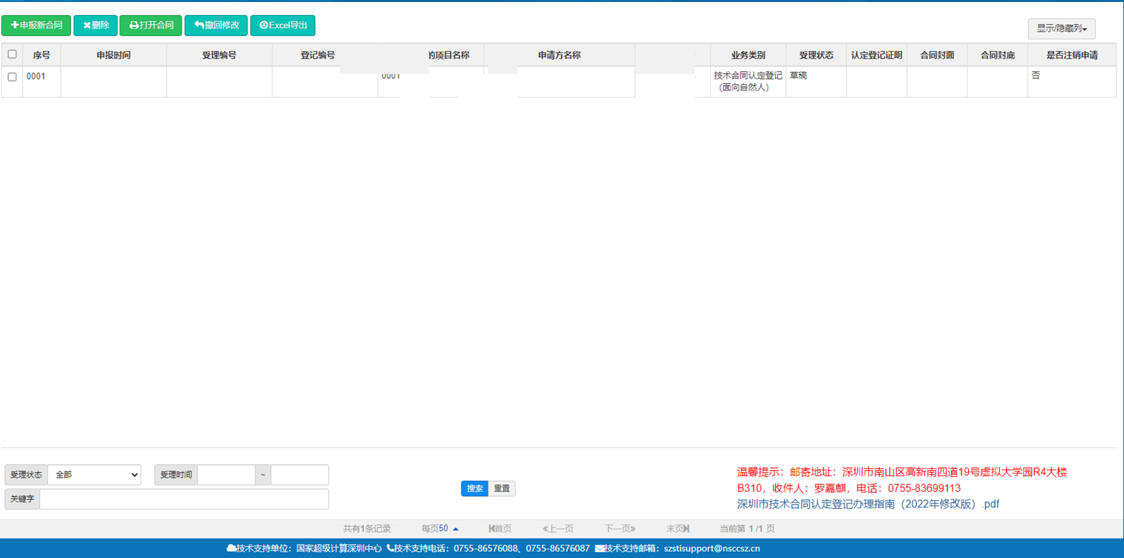
技术合同认定登记操作指引
点击路径：业务申请-市科创局-其他业务-技术合同登记

Slide 15
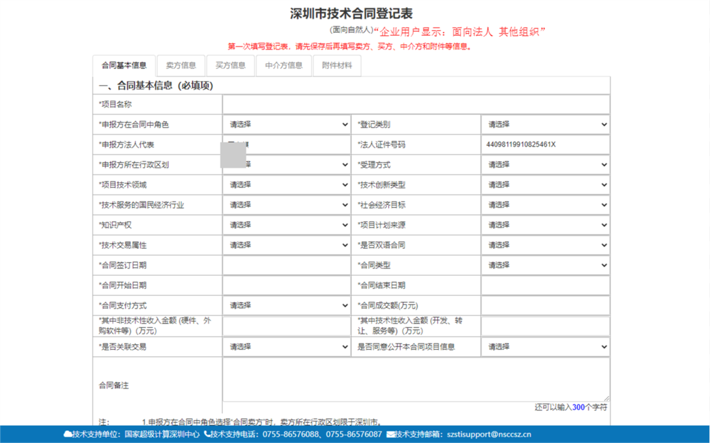
技术合同认定登记操作指引
登记类别：按申报方需求填写，需要免征增值税选“免征流转税”，不需要免征增值税可选“其他”。“其他”属于不免流转税

Slide 16
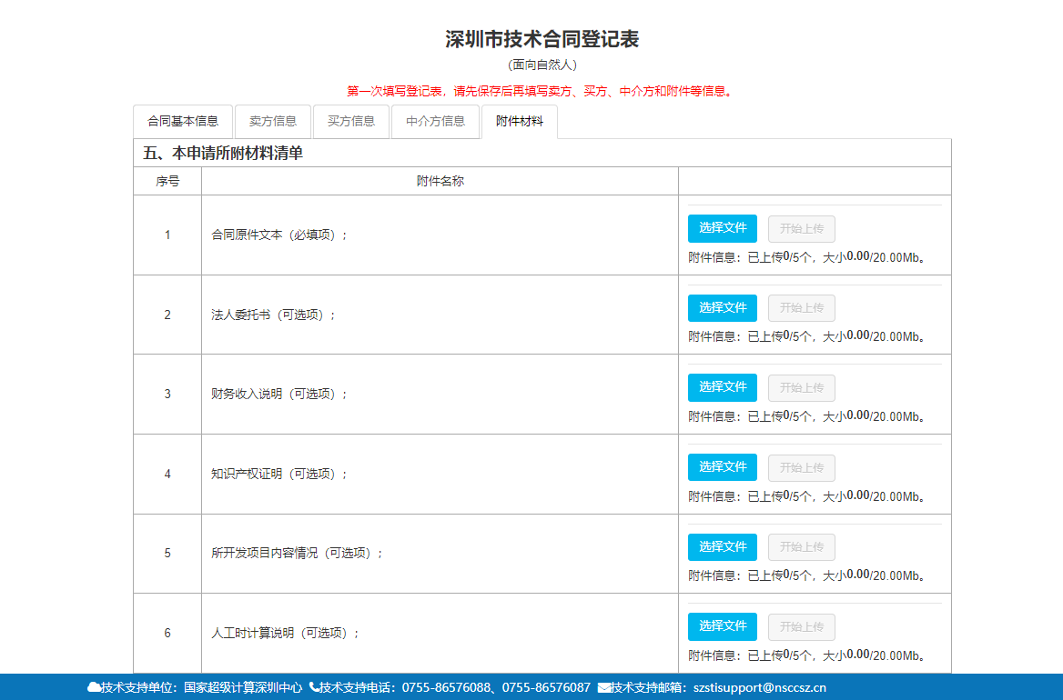
技术合同认定登记操作指引
注意：上传文件格式只限PDF格式。最后弹出送达方式确认书选择第一个“自行到窗口办理”确认跳过即可。

Slide 17
讲解完毕
感谢聆听

